Slide 1
WATT ELSE - NETWORK FOR A DYNAMIC ACTORS INVOLVED IN THE TRANSITION OF COMPETENCES IN THE ENERGY FIELD FACING LEARNING CHALLENGES IN EUROPE
Transnational Meeting TM#1 Belfort – France,
October 17th 2019
2019-1-FR01-KA202-062503
1/15

Slide 2
Obiectivele proiectului
Pentru domeniul universitar, preuniversitar și organizațiile de training profesional
Adaptarea la nevoile firmei
Descoperirea de locuri de muncă și noi competențe în domeniul energetic
Atragerea tinerilor către domeniul energetic

Slide 3
Obiectivele proiectului
Pentru firme
Anticiparea modificării locurilor de muncă din domeniul energiei
Atragerea persoanelor talentate în acest domeniu
Crearea de legături între diferite firme europene din domeniul energiei și universități

Slide 4
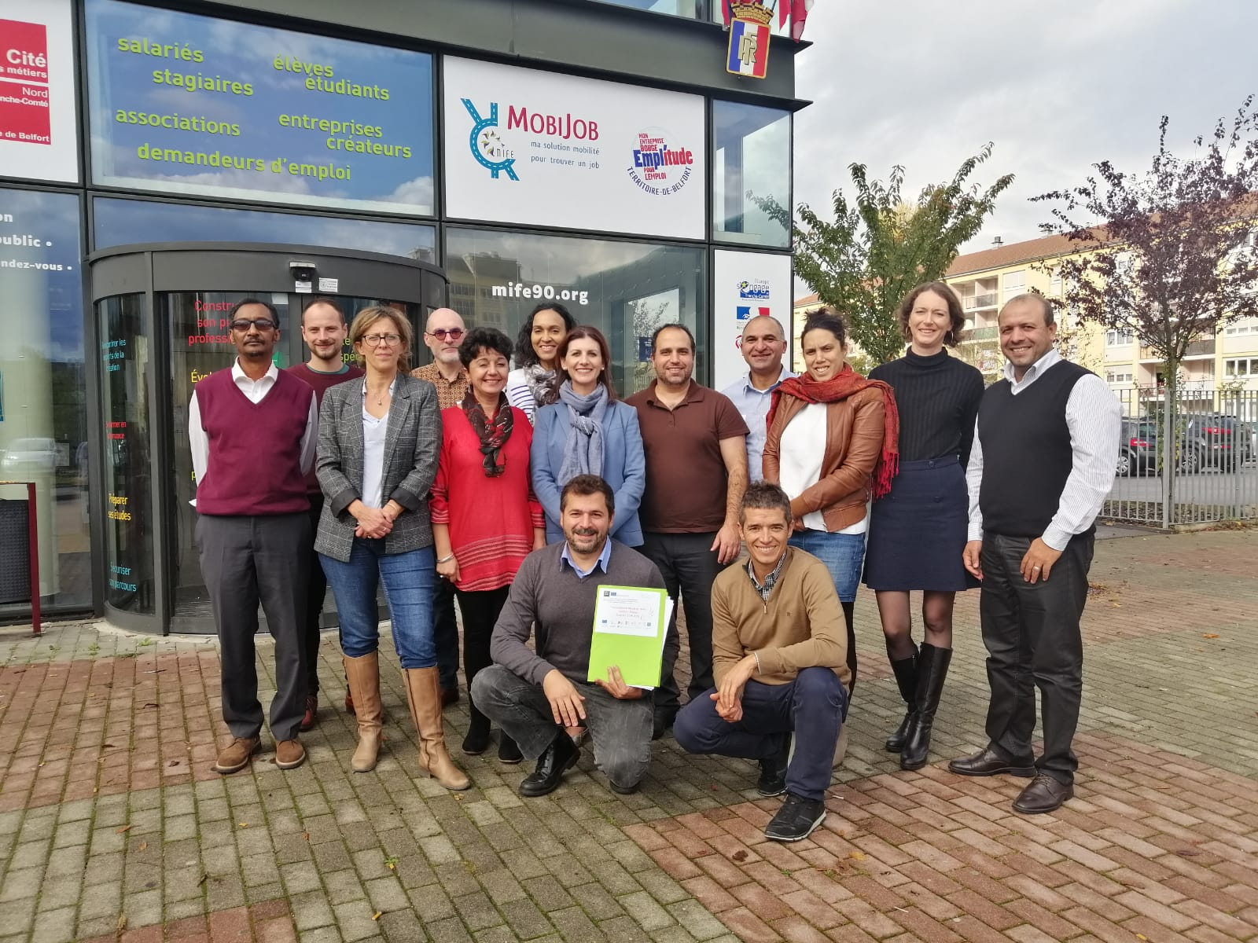
Obiectivele proiectului
Pentru organizații publice
Stabilirea de politici publice pentru a asigura o dinamică a resurselor umane în domeniul energetic

Slide 5
Obiectivele proiectului
Pentru colaboratorii și partenerii europeni
Adoptarea metodologiei Uniunii Europene cu privire la managementul proiectelor
Cunoașterea aprofundată a evoluției locurilor de muncă în vederea asigurării unei mai bune inserții sociale
Crearea unei hărți la nivel european a locurilor de muncă și a competențelor din domeniul energetic

Slide 6
Rezultate estimate
Fiecare partener va asigura
O diagnoză a locurilor de muncă din domeniul energetic al regiunii
O descriere a competențelor profesionale a joburilor din domeniul energetic al regiunii
Organizarea unei conferințe cu persoane competente din domeniul public, privat, al sindicatelor, universitar, preuniversitar și al organizațiilor de formare profesională
Diseminarea informațiilor

Slide 7
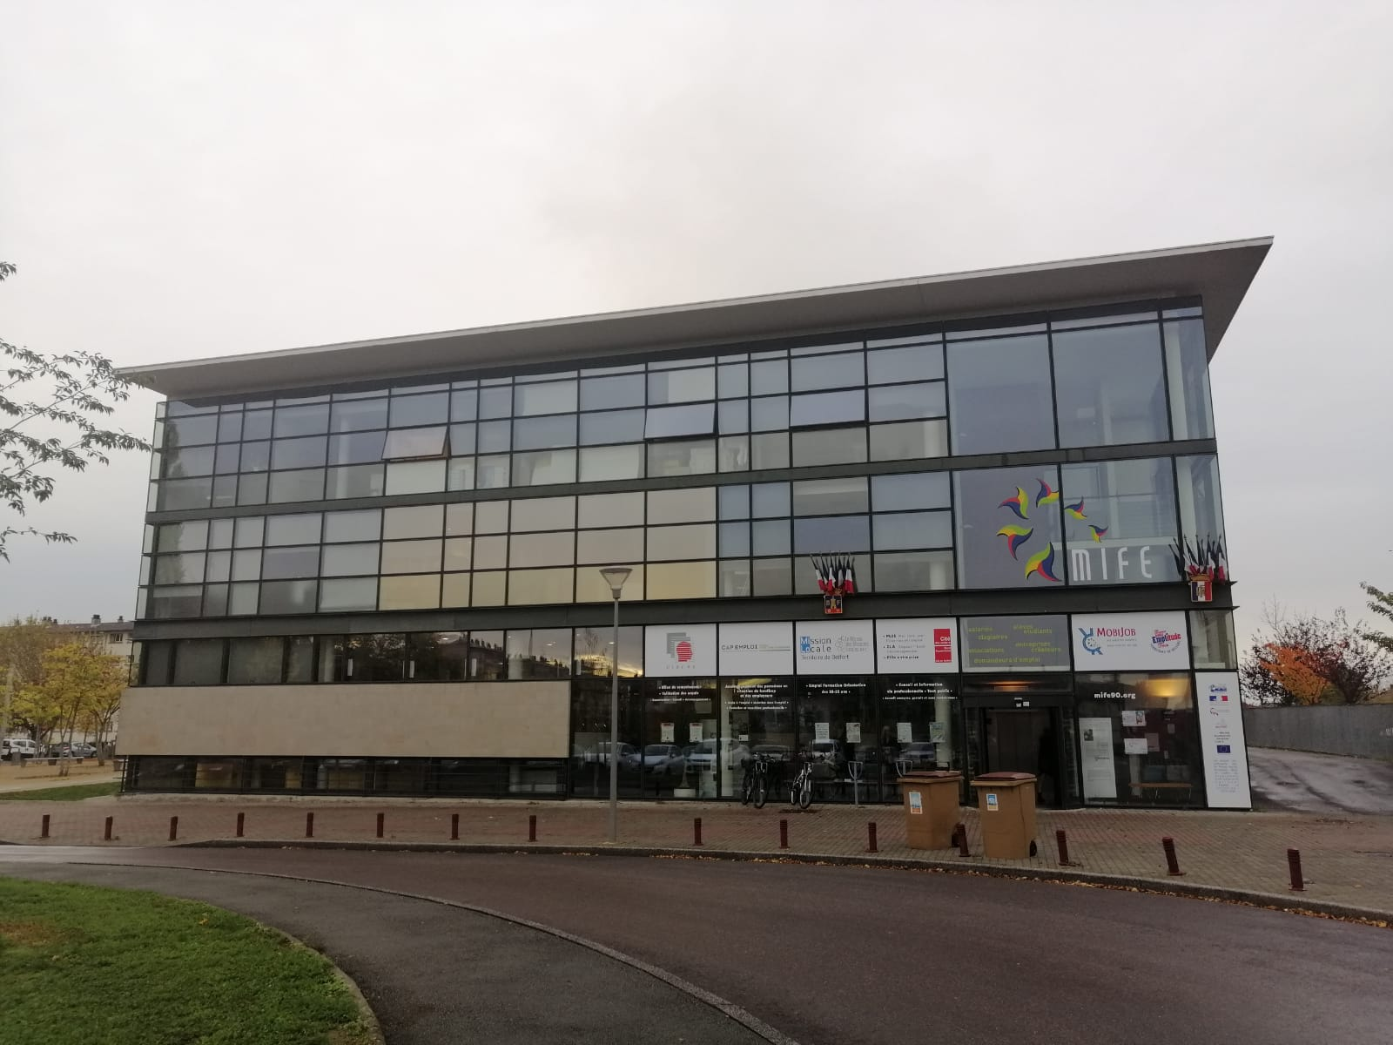
MIFE of Territory of Belfort Coordonator proiect Erasmus+ WATT ELSE

Slide 8
12 parteneri din 7 țări
MIFE of Territory of Belfort, Franța – Coordonator
Cite des Metiers, La Reunion, Franța
Consorci de la Ribera, Spania
EDF – Electricity of France
EnAIP – Ente Acli Instrutzione Profesionale Piemonte, Italia
HOU – Hellenic Open University, Grecia
Horizon Reunion (SPL – Local public company)
ISJ – Inspectoratul Școlar Județean Iași, România
ITS Energie Piemonte, Italia
KTH – (royal university), Suedia
TREXIMA, Slovacia
UTBM – University of Technology Belfort – Montbeliard, Franța

Slide 9
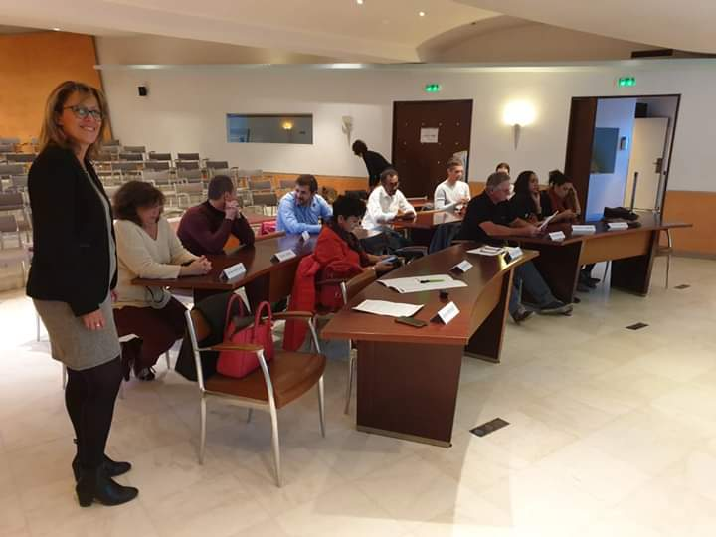
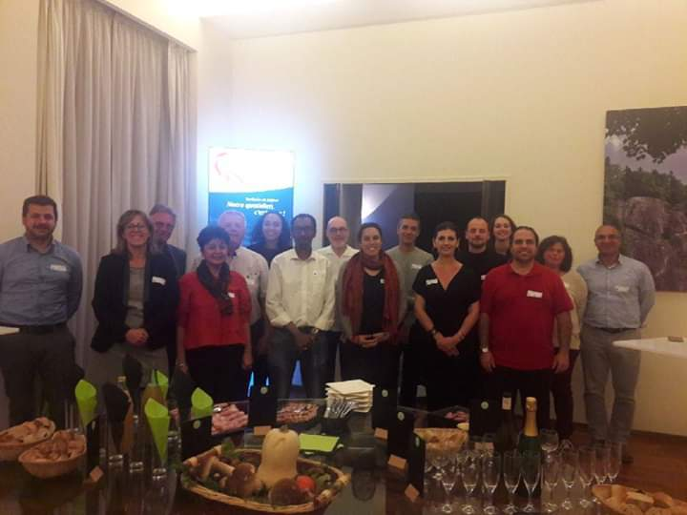
Programul primei întâlniri de proiect de la Belfort
Miercuri, 16 oct 2019
Deschiderea oficială
Prezentarea fiecărui partener

Slide 10
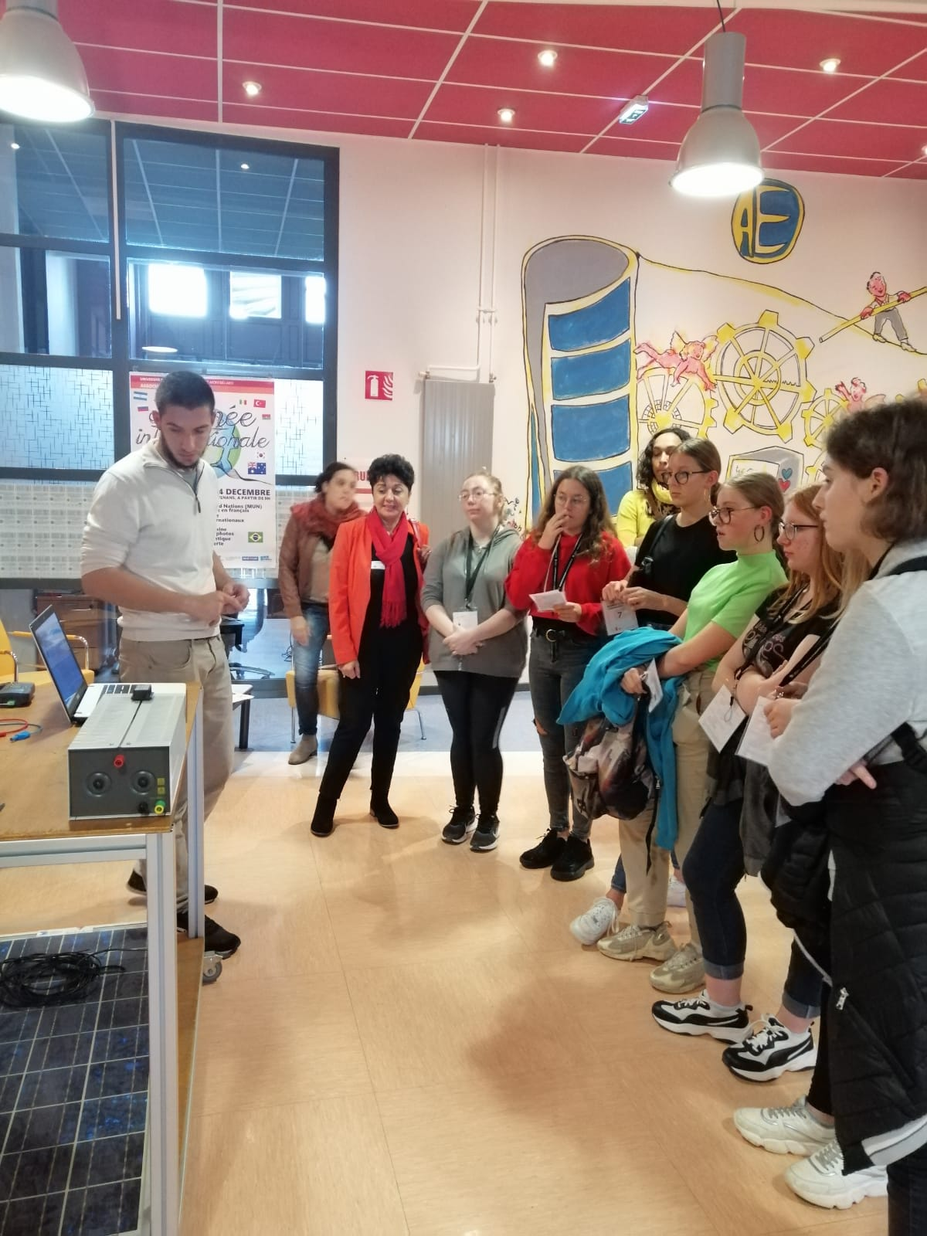
Programul primei întâlniri de proiect de la Belfort
Joi, 17 oct 2019
Prezentarea contextului economic – social al fiecărei țări / regiuni
Prezentarea datelor legate de energie din fiecare țară / regiune
Vizită la UTBM (University of Technology Belfort)
Forum și conferința WATT ELSE la UTBM

Slide 11
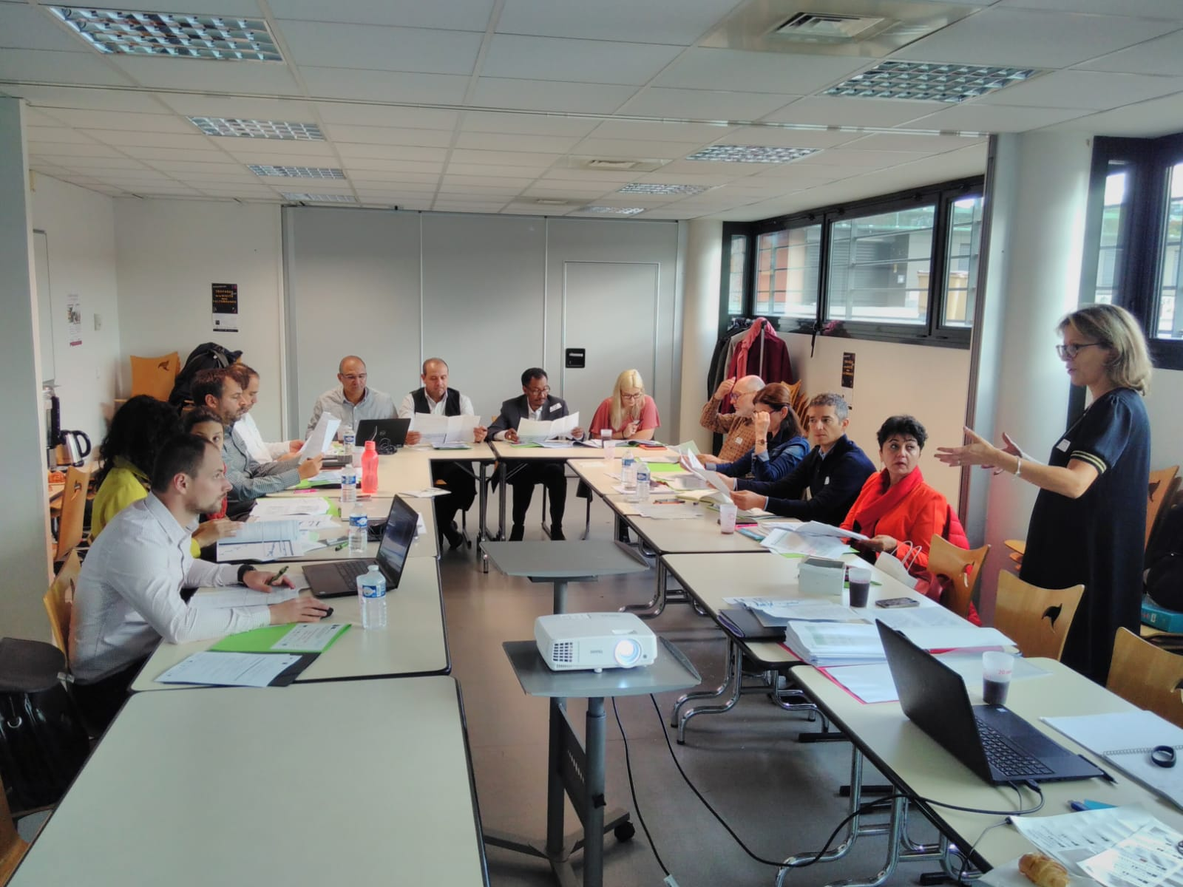
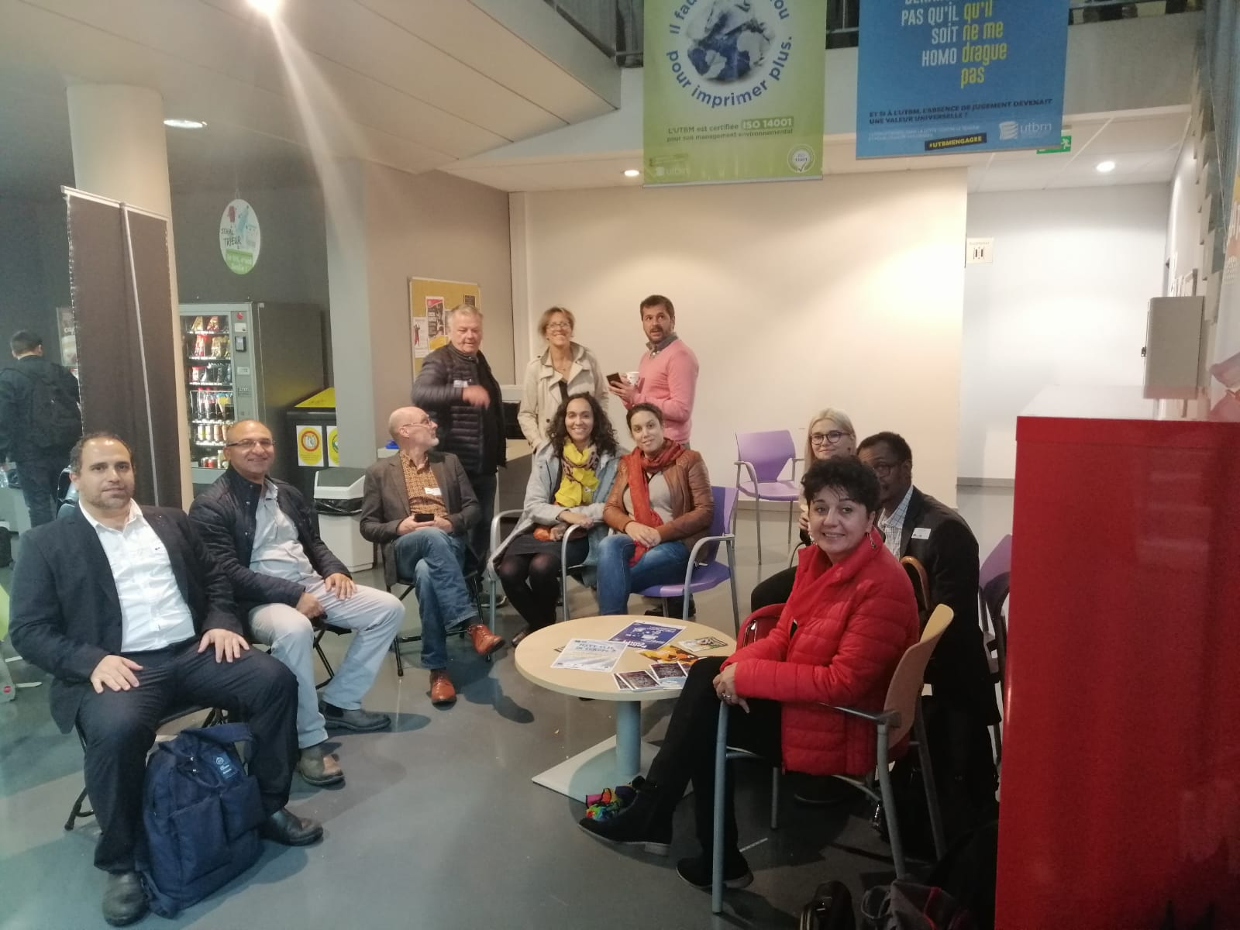
Programul primei întâlniri de proiect de la Belfort
Vineri, 18 oct 2019
Stabilirea obiectivelor pentru următoarea întâlnire din Ianuarie 2020 de la Bratislava

Slide 12
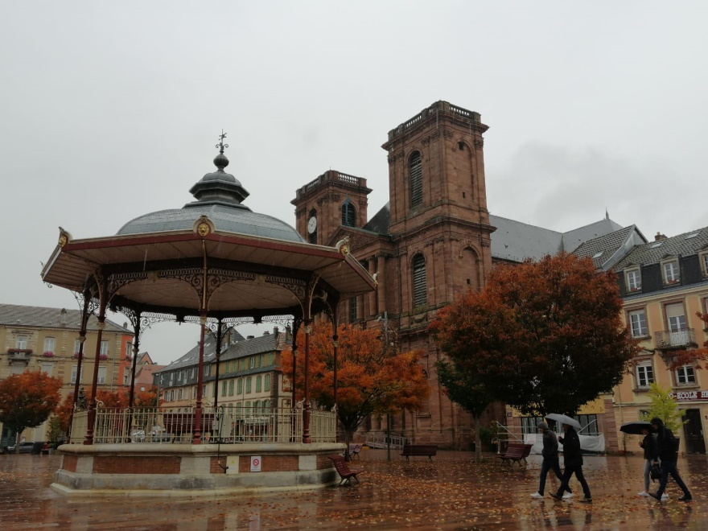
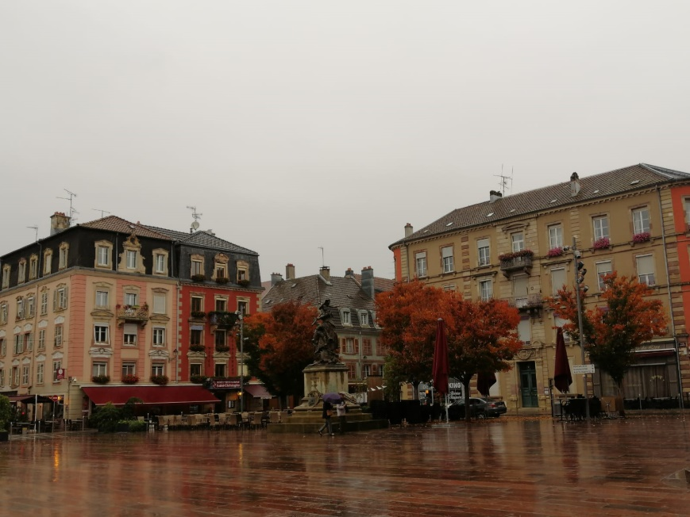
Belfort Regiunea Bourgogne-Franche-Comte

Slide 13
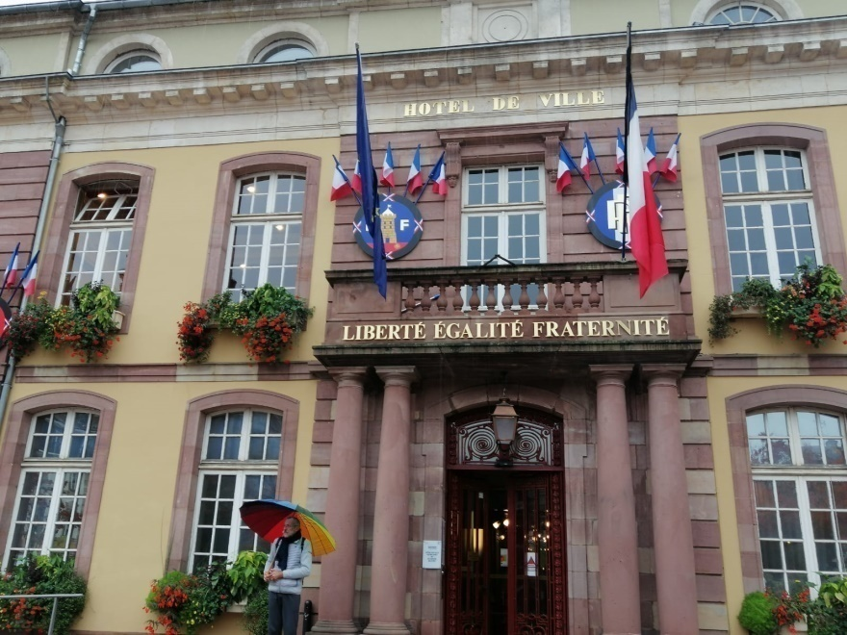
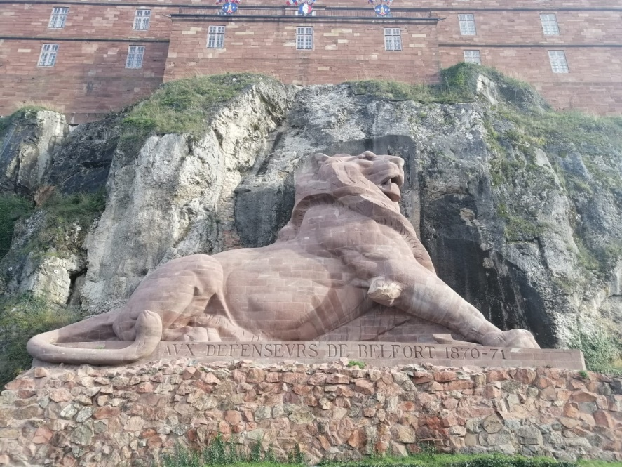
Belfort Regiunea Bourgogne-Franche-Comte
Participant: inspector școlar pentru Biologie prof. Lorela Caradan

